Slide 1
Kursthema:
Grundrechte im Rechtsstaat

Slide 2
Menschenrechte
„Als Menschenrechte bezeichnet man die dem Individuum zustehenden Rechte auf Schutz vor Eingriffen des Staates, die dem einzelnen kraft seines Menschseins gegeben sind und auf jeden Fall erhalten bleiben und die nicht durch den Staat beschränkt werden können. Aus der Zeit des Kampfes gegen den Absolutismus stammt ihre Kennzeichnung als „angeborene" und „unveräußerliche" Rechte. (...) Zum Kern der Menschen- bzw. Grundrechte zählen die Menschenwürde, das Recht auf Entfaltung der Persönlichkeit, Gleichheit vor dem Gesetz und Gleichberechtigung, Religions- und Gewissensfreiheit, Meinungs-, Presse-, Informations- und Lehrfreiheit, Versammlungs- und Vereinigungsfreiheit, Freizügigkeit, Berufs- und Arbeitsfreiheit, Unverletzlichkeit der Wohnung, Garantie des Eigentums und des Erbrechts, Asyl- und Petitionsrecht sowie justitielle Rechte wie vor allem die Garantie gegen ungerechtfertigte Verhaftung (...).„
[entnommen aus: Wichard Woyke (Hrsg.), Handwörterbuch Internationale Politik, Bonn 1994]

Slide 3
2) „Der Begriff ‚Menschenrechte‘ bezeichnet im politischen Sprachgebrauch im allgemeinen den Inbegriff derjenigen Freiheitsansprüche, die der einzelne allein aufgrund seines Menschseins erheben kann und die von einer Gemeinschaft aus ethischen Gründen rechtlich gesichert werden müssen. In diesem Sinne ist von ‘natürlichen’, ‘vorstaatlichen’, ‘angeborenen’ oder ‘unveräußerlichen’ Rechten die Rede, in deren Achtung und Sicherung sich ein politisches Gemeinwesen legitimiert (...).„
[entnommen aus: Bertelsmann Discovery Lexikon]

Slide 4
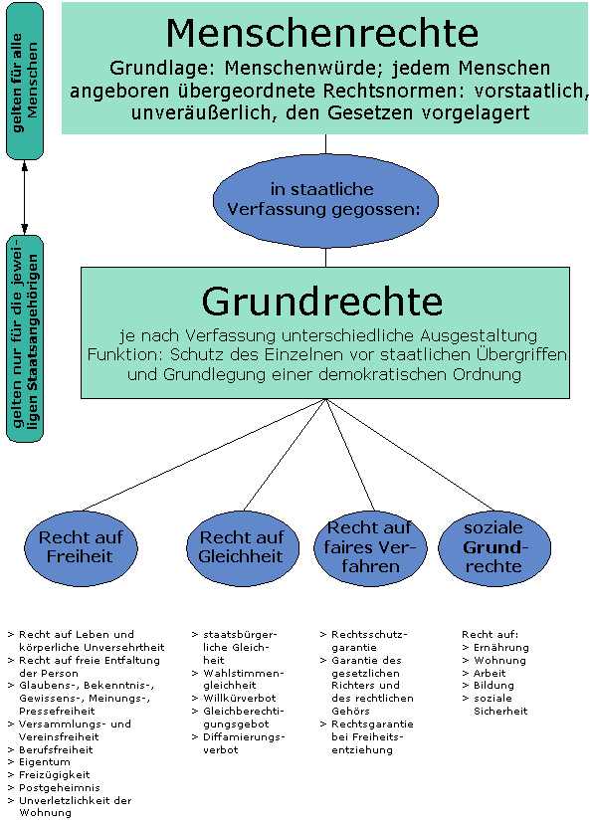

Slide 5
Menschenrechte und Grundrechte
Wir können also festhalten, dass sich Grundrechte und Menschenrechte inhaltlich nicht unterscheiden, der Unterschied liegt vielmehr im formalen Bereich. Grundrechte sind Rechte, die ein Staat seinen Bürgern garantiert und die in der Verfassung des jeweiligen Staates stehen. Der Bürger kann sie vor Gericht einklagen. Menschenrechte sind gewissermaßen die Grundidee hinter diesen Grundrechten, in ihnen drückte sich bis Mitte unseres Jahrhunderts ein moralischer Anspruch auf Rechte aus, die jeder staatlichen Ordnung vorgeordnet, also natürliche Rechte sind. Mit der „Allgemeinen Erklärung der Menschenrechte" durch die Vereinten Nationen versucht man nun – wie bei den Grundrechten auf nationaler Ebene –, die philosophische Idee zu konkretisieren und einklagbare Rechte im Weltmaßstab zu etablieren.

Slide 6
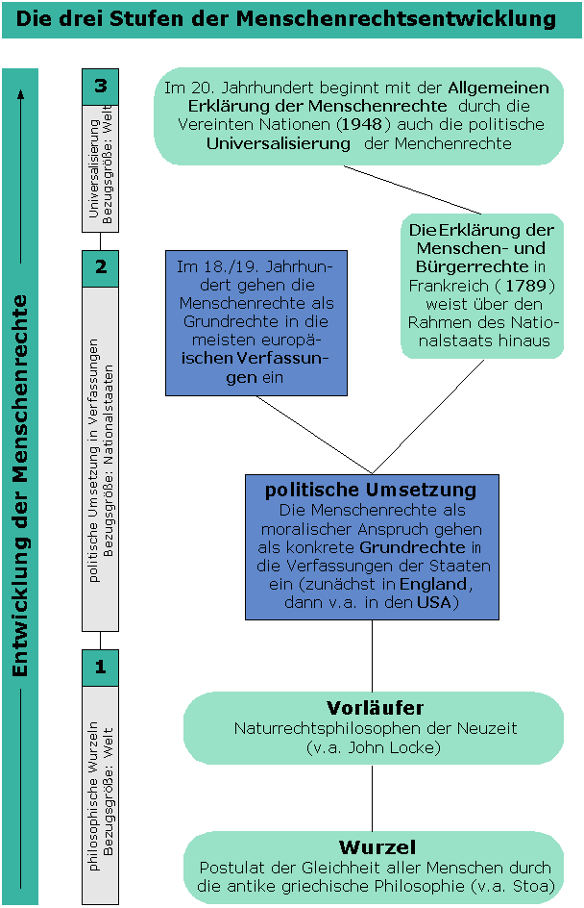

Slide 7
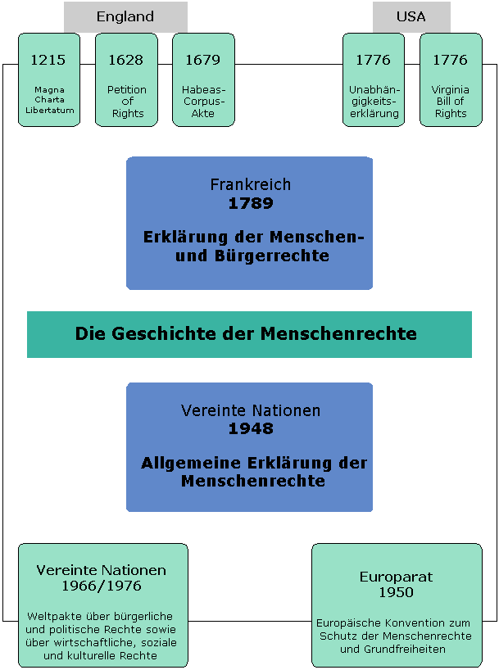

Slide 8
Die wichtigsten Meilensteine in der Entwicklung der Menschenrechte
1215 | Magna Charta Libertatum
1628 | Petition of Rights (England)
1679 | Habeas-Corpus-Akte (England)
1776 | Virginia Bill of Rights (USA)
 | Amerikanische Unabhängigkeitserklärung
1789 | Erklärung der Menschen- und Bürgerrechte in der Französischen Revolution
26. Juni 1945 | Charta der Vereinten Nationen
10. Dezember 1948 | Allgemeine Erklärung der Menschenrechte
4. November 1950 | Europäische Menschenrechtskonvention
19. Dezember 1966 | Internationaler Pakt über wirtschaftliche, soziale und kulturelle Rechte
 | Internationaler Pakt über bürgerliche und politische Rechte
22. November 1969 | Amerikanische Konvention über Menschenrechte
01. August 1975 | KSZE-Schlussakte von Helsinki
27. Juni 1981 | Banjul Charta der Menschenrechte und der Rechte der Völker (Afrika)
19. September 1981 | Allgemeine Erklärung der Menschenrechte im Islam
14. Juni 1992 | Erklärung von Rio zu Umwelt und Entwicklung (Rio-Deklaration)
Juni 1993 | Weltkonferenz über Menschenrechte (Wien): Vienna Declaration and Programme of Action

Slide 9
Menschenwürde als oberster Verfassungswert
Die Würde des Menschen begründet Anspruch auf
Räumliche Privatsphäre
Handlungsfreiheit
Soziale Gerechtigkeit
Individualität
Personenwertgleichheit
Selbstbestimmung
Geistes-und Gewissensfreiheit
Willens-und Entscheidungsfreiheit

Slide 10
Grundrechtsschranken

Slide 13
Verfassungsbeschwerden
Verfassungsstreitigkeiten
Beschwerden, wenn Grundrechte
verletzt werden und alle Rechts –
wege erschöpft sind!
Streitigkeiten zwischen Bundesorganen
oder zwischen Bund und Ländern!
Aufgaben des Bundesverfassungsgerichtes
Anklageverfahren
Verfassungsmäßigkeit
von Gesetzen
Verwirkung von Grundrechten,
Verfassungswidrigkeit von Parteien!
Übereinstimmung von Bundes- und
Ländergesetzen mit den Grundgesetz?

